Slide 1
Task Analysis
E-mail : muhammad.nurkamid@umk.ac.id

Slide 2
Apa itu Task Analysis?
Task Analysis atau analisa tugas adalah metode untuk menganalisa bagaimana manusia melaksanakan tugas atau pekerjaan dengan sistem yang ada.
Tujuannya tidak lain untuk menentukan:
Apa yang harus dikerjakan?
Peralatan apa yang akan digunakan?
Hal-hal apa saja yang perlu mereka ketahui (functionality of the product) ?

Slide 3
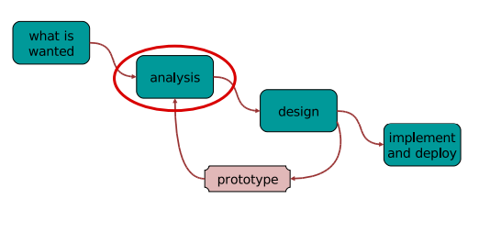
Fokus Analisa Tugas
David Aspinall, 2007-HCI:Task Analisis
Fokus pada apa yang diinginkan (pengguna).
Analisa Tugas (analisis of task) memberikan gambaran tentang: (a) Fungsionalitas dan keberadaan objek-objek dari desain interface yang ditawarkan, dan (b) organisasi (layout, grup, navigasi)

Slide 4
Analisis Tugas
Analisis tugas membutuhkan pengetahuan tentang:
Deklaratif : objek dan hubungannya
Prosedural: urutan tugas, tujuan dan sub-tujuan dan juga batasan-batasan sistem dan kendala-kendala yang dihadapi selama mengembangkan sistem.

Slide 5
Contoh Analisis Tugas : Cleaning House
To clean the house:
get the vacuum cleaner out;
fix the appropriate attachments;
clean the rooms;
when the dust bag gets full, empty it;
put the vacuum cleaner and tools away.
Sehingga kita tahu tentang: (a) pembersih vakum cleaner, (b) komponen pendukungnya, (c) kantong debu (dust bags), (d) cupboards, (e) ruangan (rooms).

Slide 6
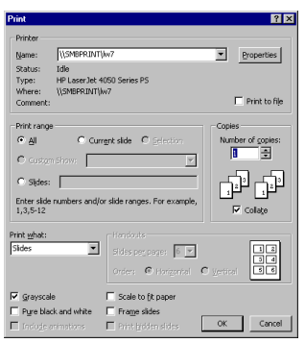
Contoh Layout
Dengan layout kita bisa mengidentifikasi item-item terkait & batasan-batasannya.
Dengan layout, kita bisa mengerjakan apapun tanpa harus memaksa (but doesn’t impose it!).

Slide 7
Approaches
Ada banyak pendekatan & teknik yang digunakan:
Dekomposisi Tugas (Task Decomposision): membagi tugas menjadi sub-tugas. Bisa menggunakan metode HTA (Hierarki Task Analysis)
Teknik berbasis Pengetahuan (Knowledge base-techniques): mengidentifikasi tugas-tugas pengguna, bagaimana sistem bisa mengerjakan tugas tersebut.
Analisis berbasis Relasi-Entitas: hubungan antar objek, aktivitas dan masing-masing tugas pengguna di sistem.
Contoh:gardener digs soil using spade, lingkungan kantor-kertas,papan tulis, dll.

Slide 8
General Method
Pada umumnya metode yang digunakan di Task Analysis adalah:
Mengamati (observe): gunakan catatan, bagan, fokus pada tugas-tugas.
Identifiksi semua kegiatan (activity) dan istilah-istilah kata (list of words) yang digunakan.
Tulis dan deskripsikan kegiatan berdasarkan simbol-simbol/diagram (flowchart, ER-D)

Slide 9
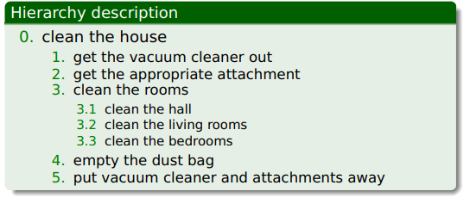
HTA menggambarkan urutan dan kondisi (syarat) suatu sub-tugas dilaksanakan.
Panduan Tekstual:HTA (Hierarchical Task Analysis)

Slide 10
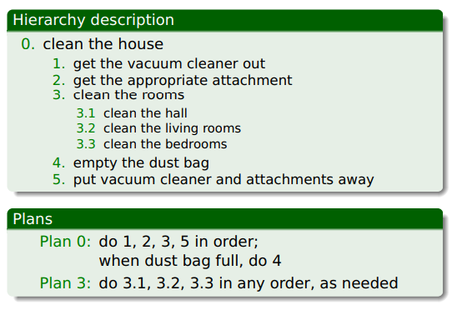
Panduan Tekstual:HTA (Hierarchical Task Analysis) Lanjutan...

Slide 11
Fokus HTA
Notasi grafik dan dekomposisi dari tugas.
Tugas merupakan kumpulan dari aksi-aksi.
Tugas diatur ke dalam rencana :
mengelompokkan sub-tugas dengan berurutan lebih disukai dan kondisi-kondisi prasyarat.

Slide 12
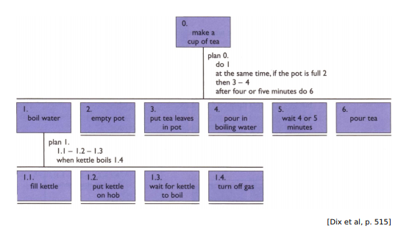
Diagram HTA: Membuat Secangkir Teh

Slide 13
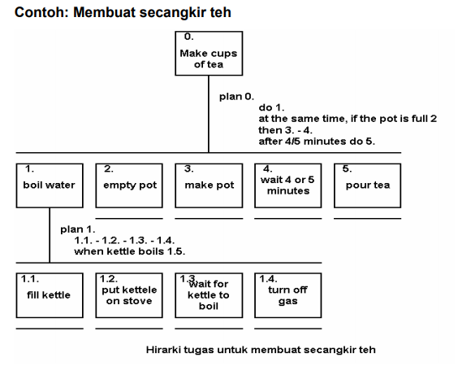
Diagram HTA: Membuat Secangkir Teh (2)

Slide 14
Kesimpulan
Dengan analisa tugas, setidaknya membantu untuk memahami kebutuhan user dari interface sistem yang sedang dikembangkan.
Analisis tugas memberikan kontribusi pada proses identifikasi terhadap semua kebutuhan sistem (fungsionalitas) dan bagaimana sistem menjalankan tugasnya.
Dengan analisis tugas, menjaga konsistensi data dalam kaitannya implementasi program.

